Slide 1


Aprendizagem de máquina aplicada a indexação automática de documentos digitais
III Seminário do Portal de Periódicos - CAPES
Dalton Martins
Faculdade de Ciência da Informação
Universidade de Brasília
daltonmartins@unb.br

Slide 2
Quem somos nós: institucionalidade
Universidade de Brasília
Faculdade de Ciência da Informação
Laboratório de Inteligência de Redes
Biblioteca Central

Slide 3
Quem somos nós: principais projetos
Pesquisa e desenvolvimento do Tainacan: repositório digital para organização, gestão e difusão de acervos digitais em rede.

Slide 4
Quem somos nós: principais projetos
Reconhecimento e reconciliação semântica de entidades em texto;
Indexação automática e semi-automáica em imagens.

Slide 5
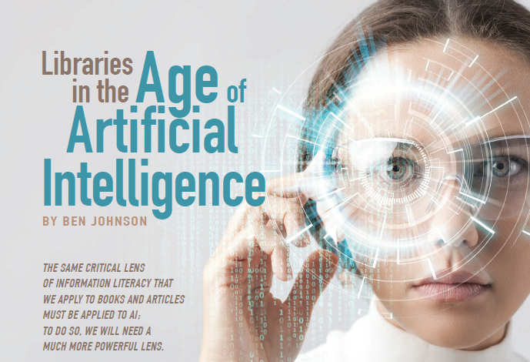
Aprendizagem de máquina e inteligência artificial aplicadas às bibliotecas: um tema emergente
Revista InfoToday
2018

Slide 6
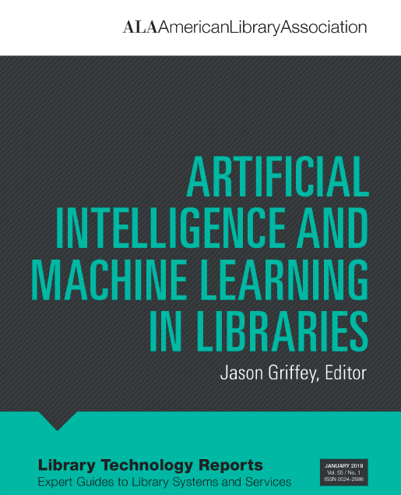
Aprendizagem de máquina e inteligência artificial aplicadas às bibliotecas: um tema emergente
American Library Association
2019
Caderno especial de tecnologia
para as bibliotecas.

Slide 7
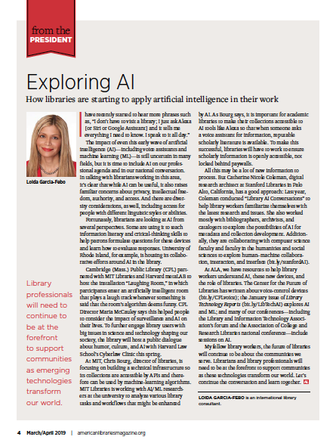
Aprendizagem de máquina e inteligência artificial aplicadas às bibliotecas: um tema emergente
American Library Magazine
2019
Editorial especial

Slide 8
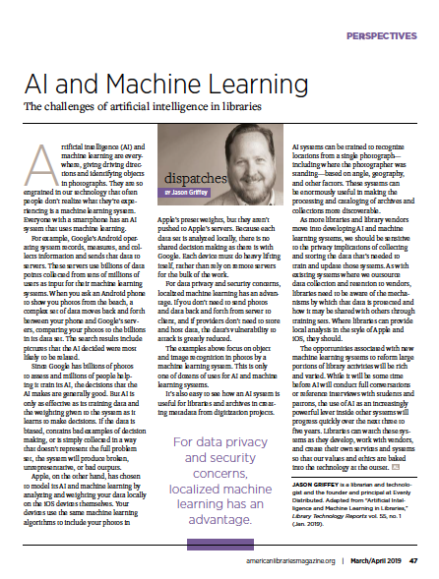
Aprendizagem de máquina e inteligência artificial aplicadas às bibliotecas: um tema emergente
American Library Magazine
2019
Análise de tendências

Slide 9
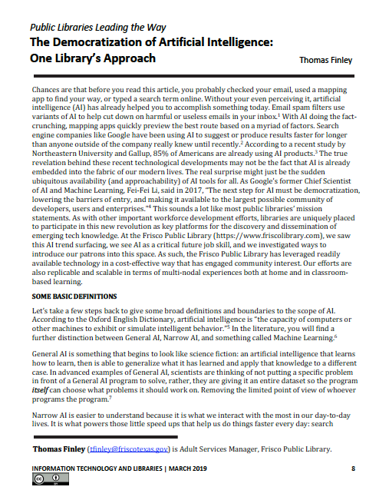
Aprendizagem de máquina e inteligência artificial aplicadas às bibliotecas: um tema emergente
Information Technology and Libraries
2019
Revista científica

Slide 10
Aprendizagem de máquina e inteligência artificial aplicadas às bibliotecas: um tema emergente
Trabalhos apresentados nos congressos
da IFLA
Descritor: ”inteligência artificial”

Slide 11
Há um crescente e importante interesse nos temas aprendizagem de máquina e inteligência artificial no campo das bibliotecas nos últimos anos. O que isso significa em termos de oportunidades de novos serviços, melhoria na qualidade das instituições e necessidade de qualificação profissional?

Slide 12
O que os bibliotecários estão pensando sobre isso?

Slide 13
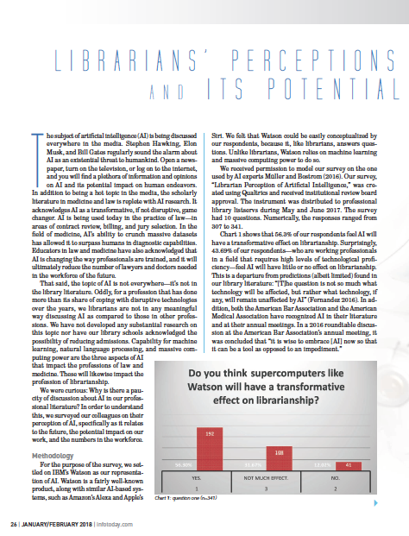
A percepção dos bibliotecários sobre a aprendizagem de máquina e IA
Pesquisa realizada durante os meses de maio e junho de 2017 via listas de emails de profissionais bibliotecários nos EUA.
Publicada na revista InfoToday em fevereiro de 2018

Slide 14
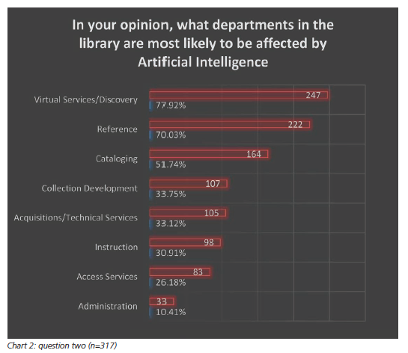
A percepção dos bibliotecários sobre a aprendizagem de máquina e IA

Slide 15
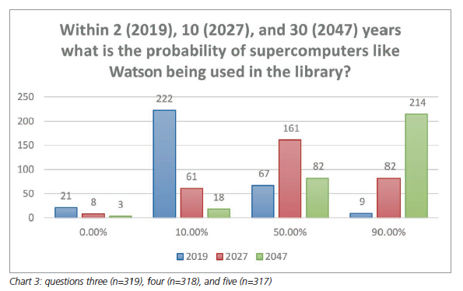
A percepção dos bibliotecários sobre a aprendizagem de máquina e IA

Slide 16
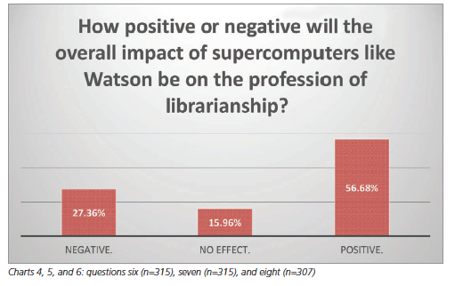
A percepção dos bibliotecários sobre a aprendizagem de máquina e IA

Slide 17
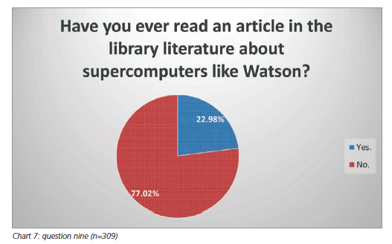
A percepção dos bibliotecários sobre a aprendizagem de máquina e IA

Slide 18
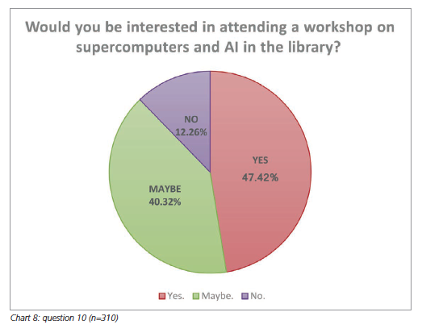
A percepção dos bibliotecários sobre a aprendizagem de máquina e IA

Slide 19
Como esse cenário impacta as bibliotecas?

Slide 20
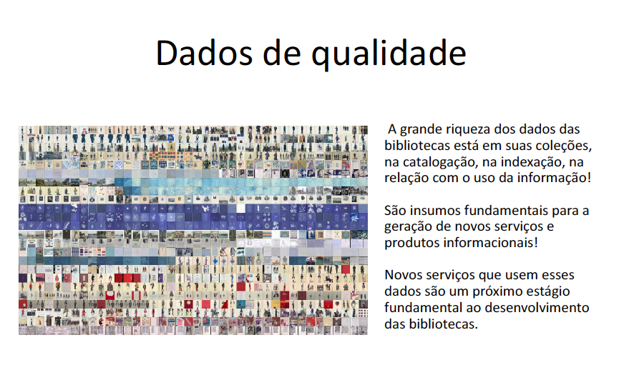

Slide 21
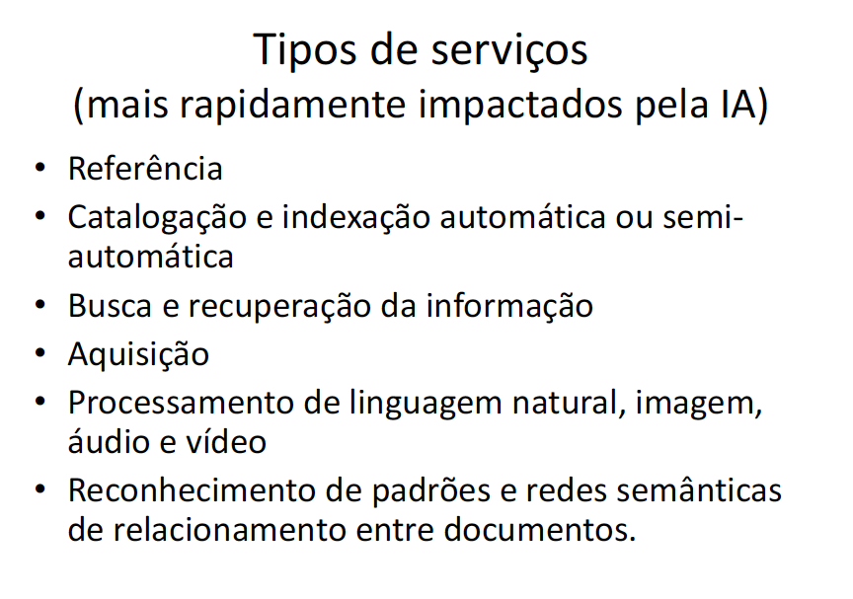

Slide 22
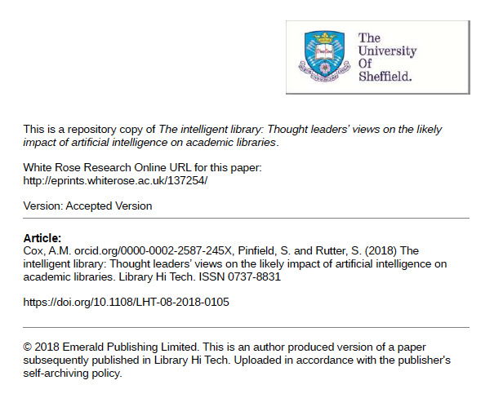
Potencial de aplicação da IA em Bibliotecas

Slide 23
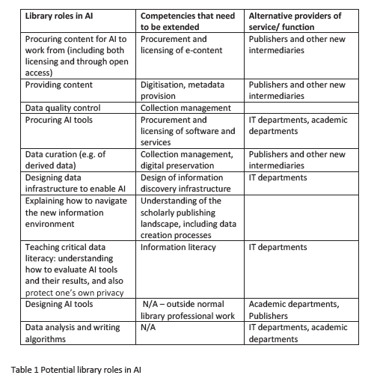
Potencial de aplicação da IA em Bibliotecas

Slide 24
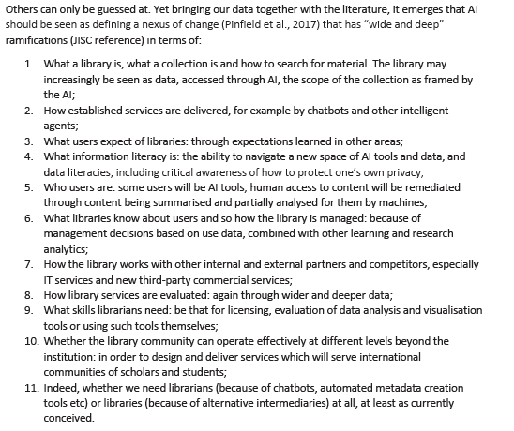
Impactos em potencial para as bibliotecas

Slide 25
Exemplos e aplicações

Slide 26
http://www.akiwi.eu/

Slide 27
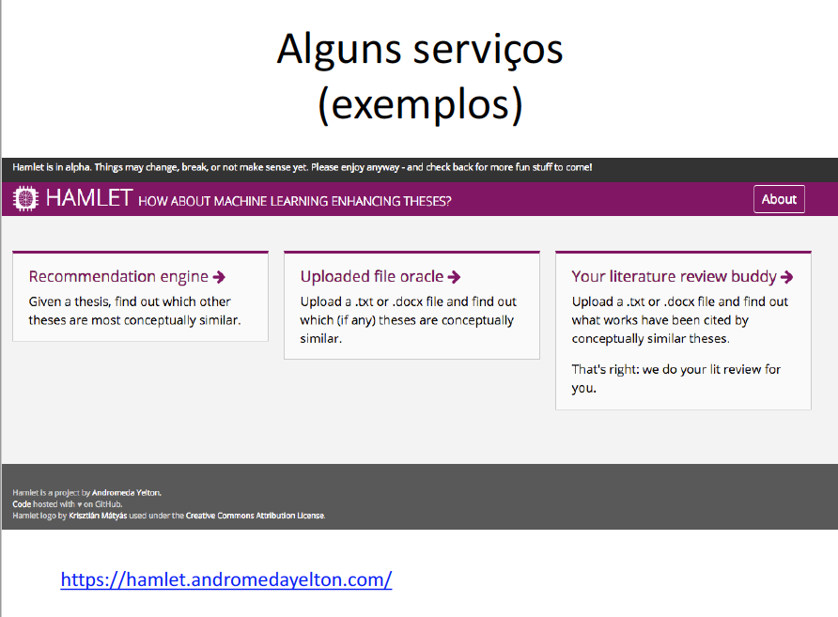

Slide 28
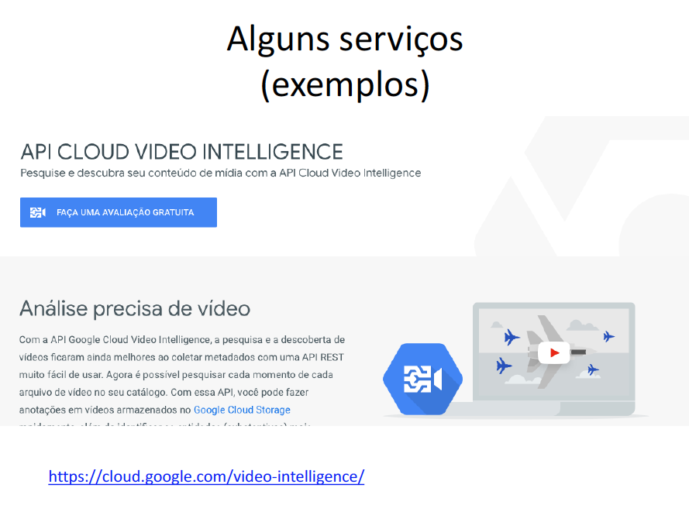

Slide 29
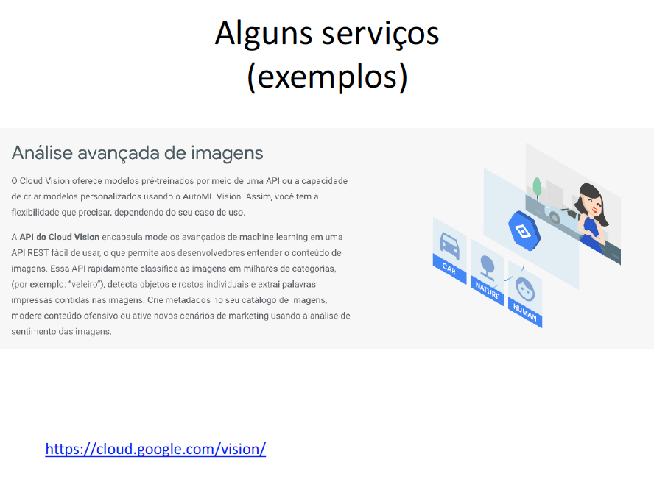

Slide 30
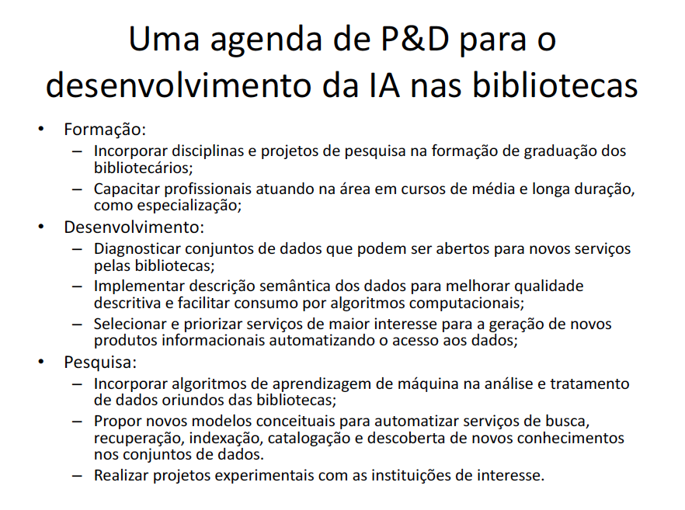

Slide 31

Obrigado! daltonmartins@unb.br

